Slide 1

计算机思维与计算机基础
第8讲（下）:大数据分析与石油工程

Slide 2
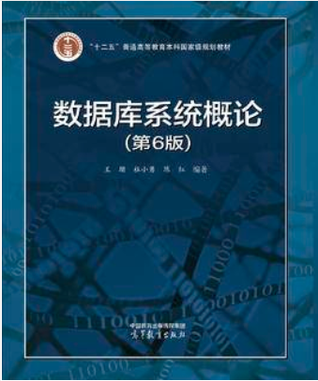
数据为什么要管理
—数据化思维

Slide 3
数据、数据元素、数据项和数据对象的概念
数据（data)是所有能输入到计算机中去的描述客观事物的符号。
数据元素（data element）—数据的基本单位，也称结点（node）或记录（record）。
数据项（data item）—有独立含义的数据最小单位，也称域(field)。
数据对象(Data Object)是性质相同的数据元素的集合，是数据的一个子集。不论数据元素集合是无限集(如整数集)，或是有限集(如字母字符集)，还是由多个数据项组成的复合数据元素(如学生表)的集合，只要集合内元素的性质均相同，都可称之为一个数据对象。
《数据结构》课程课件
时间：

Slide 4
数据结构的形成和发展
形成阶段：
60年代初期，“数据结构”有关的内容散见于操作系统、编译原理和表处理语言等课程。
发展阶段：
数据结构的概念不断扩充，包括了网络、集合代数论、关系等“离散数学结构”的内容。
《数据结构》课程课件
时间：

Slide 5
N.沃思（Niklaus Wirth)教授提出：
程序=算法+数据结构
计算任务中数据通过编程进行处理，因此，对数据本身的属性特征需要加以注意和研究之外，还必须考虑数据的表示和存储结构，以及这种数据结构的相关操作及其合理实现。
《数据结构》课程课件
时间：

Slide 6
逻辑结构
逻辑结构表示数据元素间抽象化的相互关系，与数据的存储无关，独立于计算机，它是从具体问题抽象出来的数学模型。
数据的逻辑结构有两个要素：一是数据元素；二是关系。
《数据结构》课程课件
时间：

Slide 7
四类逻辑结构：
集合——数据元素间除“同属于一个集合”外，无其它关系。
线性结构——一个对一个，如一维数组A=（a₁，a₂，a₃，……，a_{n}）。
《数据结构》课程课件
时间：

Slide 8
树形结构——一个对多个，如学校-系-专业-班级形成树结构。
图形结构——多个对多个，如地图中的地点及其连接的道路形成图结构。
《数据结构》课程课件
时间：

Slide 9
存储结构
数据对象在计算机中的存储表示为数据的存储结构，也称为物理结构。
数据对象存储到计算机时，应体现数据的各个数据元素、数据元素间逻辑关系。存储结构有顺序存储结构、链式存储结构、检索存储结构和散列存储结构四种，其中顺序存储结构和链式存储结构是最基本的两种形式。
《数据结构》课程课件
时间：

Slide 10
数据结构的研究
数据结构的研究不仅涉及计算机硬件，特别是编码理论、存储装置和存储和存取方法等的研究范围，而且和计算机软件的研究有着密切的关系。数据结构在计算机科学中是综合性的专业基础知识。
《数据结构》课程课件
时间：

Slide 11
什么是数据库与数据库系统?

Slide 12
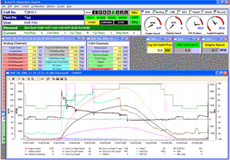
信息社会的工作方式?
数据库是数据管理最为有效的技术，是计算机科学的重要分支。
信息社会：业务工作 + 计算机支持
网络/Internet
数据库
Everything Over DB
传统社会：业务工作

Slide 13

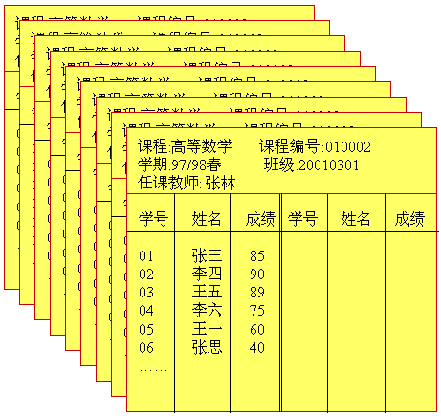
数据为什么要管理?
数据与数据库
数据
形成“库”，实现“积累”
应用“库”, 实现积累的效益
“库”的管理与控制
纸面数据 vs. 电子数据
单一数据文件 vs. 数据库
数据产生的分散化 vs. 数据应用的共享化
小规模数据 vs. 大规模数据

Slide 14
各种资源聚集成“库”?
各种“资源”库
图像数据库、音乐数据库与多媒体数据库
工程数据库
地理信息数据库
文献数据库
Web数据库。又称为Internet数据库
数据仓库
车辆数据库
产品数据库
机床数据库
信用数据库
烟酒数据库
… …

Slide 15
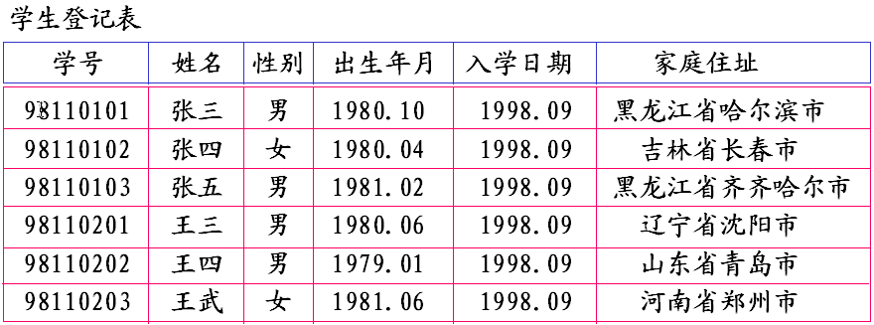
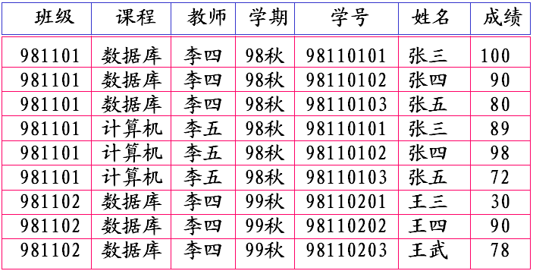
(1)数据库?
数据库：相互有关联关系的数据的集合
一个表聚集了具有相同结构类型的若干个对象
一行数据反映了某一对象的相关内容
一列数据具有相同的数据类型
表与表间也存在着相互关联
数据库//Database
相互有关联关系的数据的集合
学生登记表
学生成绩单

Slide 16
(2)数据库系统的几个构成部分?
数据库系统(工作环境)
数据库(DB): Database
数据库管理系统(DBMS): Database Management System
数据库应用(DBAP): DataBase Application
数据库管理员(DBA): DataBase Administrator
计算机基本系统
DBA
DBMS
完成某一功能的应用程序1
数据库//Database
DBAP 1
管理数据
库的一种
系统软件
应用程序2
相互有关联关系的数据的集合
DBAP 2
应用程序n
DBAP n

Slide 17
数据库系统(工作环境)示例：图书管理数据库系统
DBA
图书采买管理程序
DBMS
DBAP 1
数据库//Database
采买员
Oracle
或Sybase
或SQL Server
或DB 2
或MS Access
图书编目管理程序
Table1: 出版社
T2: 出版社图书目录
T3:采买记录
T4:图书；T5:读者
T6:借阅登记
T7:工作人员
DBAP 2
编目员
图书借阅管理程序
DBAP 3
借还管理员
读者管理程序
DBAP n
借书证管理员

Slide 18

(3)数据库管理系统的基本功能
定义数据库: 定义数据库中数据表的名称、标题(内含的属性名称及对该属性的值的要求)等。
DBMS提供一套数据定义语言(DDL:Data Definition Language)给用户
用户使用DDL描述其所要建立表的格式
DBMS依照用户的定义，创建数据库及其中的Table
表名
表标题(格式)
1. 执行定义操作，
创建数据库
数据库
用户
DBAP
DBMS

Slide 19
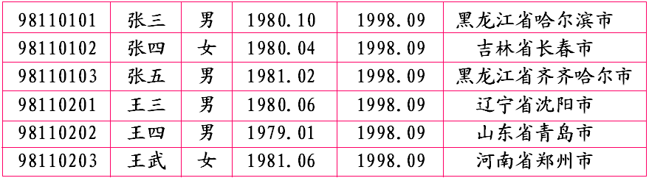
数据库操纵: 向数据库的Table中增加/删除/更新数据及对数据进行查询、检索、统计等。
DBMS提供一套数据操纵语言(DML:Data Manipulation Language)给用户
用户使用DML描述其所要进行的增、删、改、查等操作
DBMS依照用户的操作描述，实际执行这些操作
数据库
2. 对表的内容执行增加、删除、更新、检索等操作
用户
DBAP
DBMS

Slide 20
数据库控制: 控制数据库中数据的使用---哪些用户可以使用,哪些不可以。
DBMS提供一套数据控制语言(DCL:Data Control Language)给用户
用户使用DCL描述其对数据库所要实施的控制
DBMS依照用户的描述，实际进行控制
数据安全性完整性定义信息
谁, 能访问哪些数据,权利
定义控制信息
DBMS
DBA
数据库
3. 依照定义信息，对数据库的使用实施控制
用户
DBAP
DBMS

Slide 21
DBMS为完成DB管理，在后台运行着一系列程序…
数据库物理存储
数据库查询执行及查询优化
并发控制
故障恢复
安全性控制
完整性控制
数据字典管理
应用程序接口(API)
… …
数据库维护: 转储/恢复/重组/性能监测/分析…
DBMS提供一系列程序(实用程序/例行程序) 给用户
在这些程序中提供了对数据库维护的各种功能
用户使用这些程序进行各种数据库维护操作
数据库维护的实用程序，一般都是由数据库管理员(DBA)来使用和掌握的
DBA
数据库
4. 数据库维护, 如转储…
用户
DBAP
DBMS

Slide 22
基本数据模型：关系模型

Slide 23
(1)什么是数据模型?
数据模型
刻画信息世界或数据世界的一组严格定义的概念的集合
数据结构
有哪些格式的数据
数据操作
对这些格式的数据都可能有哪些操作
完整性约束
为保证操作后和操作过程中产生的数据
仍符合规定所必须遵守的约束条件
现实世界
信息世界
数据世界
概念数据模型(简称概念模型)
数据库三大经典的数据模型
关系模型 层次模型 网状模型

Slide 24
(2)你理解关于关系的一些术语的含义吗?
数据库的关系模型起源于规范化“表(Table)”的处理
Table: 以按行按列形式组织及展现的数据
列/字段/属性/数据项(column/field/attribute/data item)
(关系)模式
列名
表名
学生成绩单
表标题(格式)
表内容(值)
表/关系
列值

Slide 25
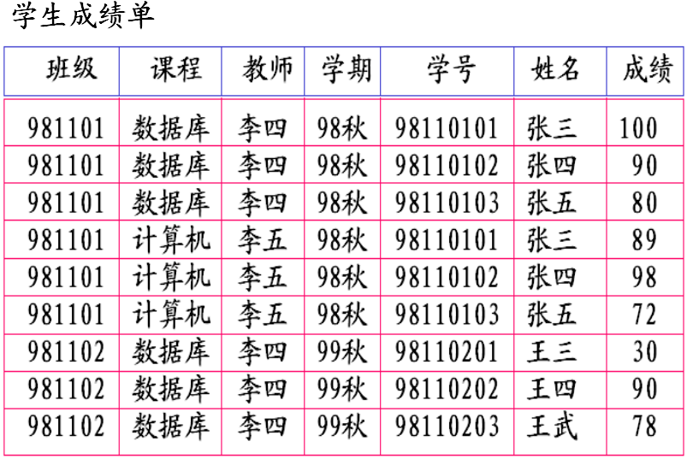

(1)什么是关系运算?
什么是关系运算?
有哪些运算?
并：R ∪ S
差：R − S
积：R × S
选择：σ(R)
投影：π(R)
连接：R S
交：R ∩ S

Slide 26
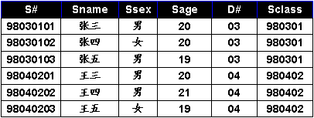
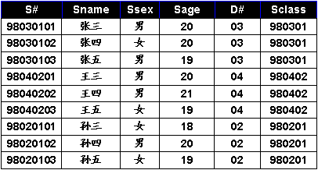
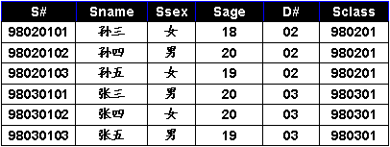
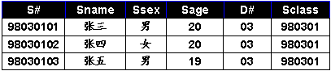
例：
并(Union)
R(参加体育队的学生)
R∪S(或者参加体育队或者文艺队的学生)
S(参加文艺队的学生)
交(Intersection)
R∩S(既参加体育队又参加文艺队的学生)

Slide 27
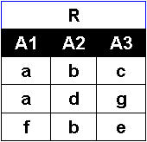
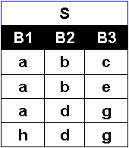
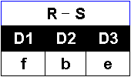
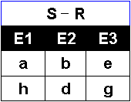
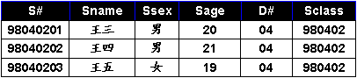
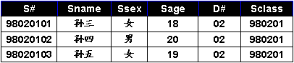
差(Difference)
R(参加体育队的学生)
R－S(参加体育队而未参加文艺队的学生)
S－R(参加文艺队而未参加体育队的学生)
S(参加文艺队的学生)

Slide 28
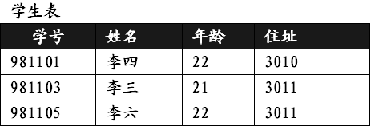
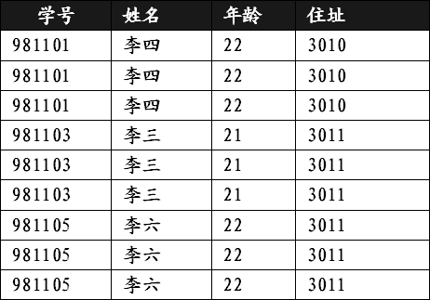
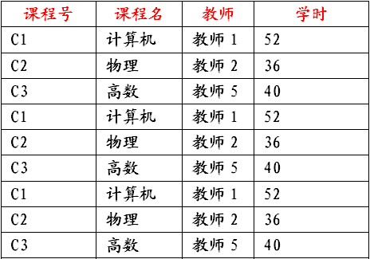
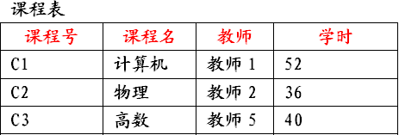
广义笛卡尔积 (Cartesian Product)
定义：关系R (<a₁ , a₂, …, a_{n} >) 与关系S(<b₁, b₂, …, b_{m} >) 的广义笛卡尔积 (简称广义积) 运算结果也是一个关系，记作： R × S, 它由关系R中的元组与关系S的元组进行所有可能的拼接(或串接)构成。
数学描述： R x S ={ <a₁ , a₂, …, a_{n}, b₁, b₂, …, b_{m}> |
<a₁ , a₂, …, a_{n} > ∈R ∧ <b₁, b₂, …, b_{m}> ∈S }
笛卡尔积可将两个表串接起来作为一个表进行操作

Slide 29
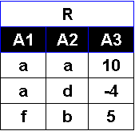
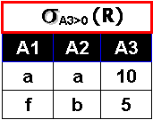
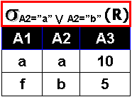
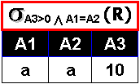
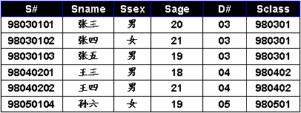
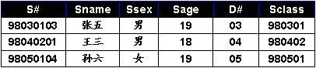
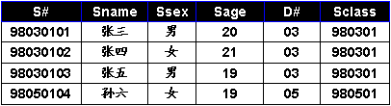
选择(Selection)
R(学生表)
查询所有年龄小于20同学的信息
查询所有3系或5系的同学信息
σ _{Sage<20} (R)
σ _{D#=“03” ν D#=“05”} (R)

Slide 30
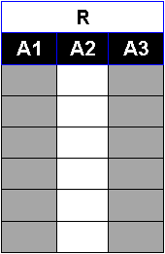
投影(Projection)
定义：给定一个关系R, 投影运算结果也是一个关系，记作 Π_{A}(R) , 它从关系R中选出属性包含在A中的列构成。
数学描述： Π_{Ai1, Ai2, … ,Aik}(R) = { <t[A_{i1}], t[A_{i2}],…,t[A_{ik}]> | t∈R }
设R(A₁ ,A₂ , … ,A_{n})
{ A_{i1}, A_{i2}, … ,A_{ik} } ⊆ { A₁ ,A₂ , … ,A_{n} }
t[A_{i}]表示元组t中相应于属性A_{i}的分量
投影运算可以对原关系的列在投影后重新排列

Slide 31
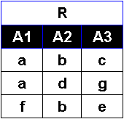
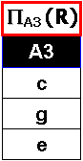
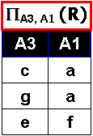
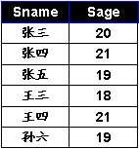
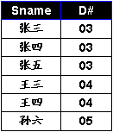
投影(Projection)
R(学生表)
Π_{Sname, Sage} (R)
Π _{Sname, D＃} (R)
查询所有学生的姓名和年龄
查询所有学生的姓名及其所在的系

Slide 32

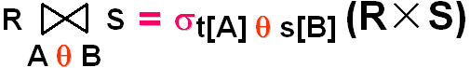
θ-连接(θ-Join)
定义：给定关系R和关系S, R与S的θ连接运算结果也是一个关系，记作 ，它由关系R和关系S的笛卡尔积中, 选取R中属性A与S中属性B之间满足θ 条件的元组构成。
数学描述：
设R(A₁ ,A₂ , … ,A_{n}), A∈ { A₁ ,A₂ , … ,A_{n} }
S(B₁ ,B₂ , … ,B_{m}), B∈ { B₁ ,B₂ , … ,B_{m} }
t是关系R中的元组，s是关系S中的元组
属性A和属性B具有可比性
θ是比较运算符, θ ∈{ > , ≥ , < , ≤ , = , ≠}
在实际应用中，θ-连接操作经常与投影、选择操作一起使用

Slide 33

自然连接(Natural-Join)
定义：给定关系R和关系S, R与S的自然连接运算结果也是一个关系，记作 ，它由关系R和关系S的笛卡尔积中选取相同属性组B上值相等的元组所构成。
数学描述：
自然连接是一种特殊的连接运算
要求关系R和关系S必须有相同的属性组B(如R,S共有一个属性B₁,则B是B₁ , 如R, S共有一组属性B₁, B₂, …, B_{n}，则B是这些共有的所有属性)
R, S属性相同，值必须相等才能连接，即
R.B₁ = S.B₁ and R.B₂ = S.B₂ … and R.B_{n} = S.B_{n}才能连接
要在结果中去掉重复的属性列(因结果中R.B_{i} 始终是等于S.B_{i} 所以可只保留一列即可)

Slide 34
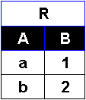
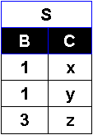
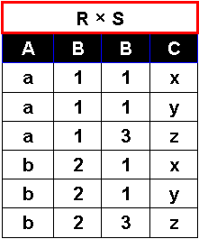
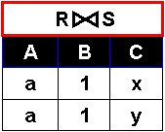
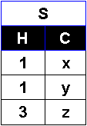
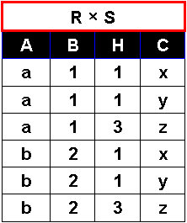
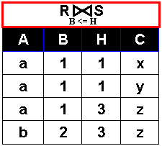
自然连接和θ-连接举例

Slide 35
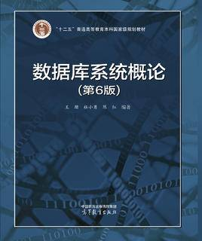
由关系模型到结构化数据库语言SQL

Slide 36
1） 结构化数据库语言 SQL
结构化查询语言(Structured Query Language，SQL)是一种能实现数据库定义、数据库操纵、数据库查询和数据库控制等功能的数据库语言，目前已经成为关系数据库的标准查询语言。本节只介绍其基本内容，较为详细的内容可参阅其他专门的数据库书籍。
利用SQL进行数据库操作可以分3个阶段进行，即:
定义数据库结构，定义关系模式;
向已定义的数据库中添加、删除和修改数据;
对数据库进行各种查询与统计。

Slide 37
①利用 SQL定义数据库的结构
SQL可用如下的语句定义基本表:
CREATETABLE表名(列名 1类型[NOT NULL]
[,列名2类型[NOT NULL]]);
其中，[]中的内容为可选项，可以省略。该语句的功能为创建一个新的基本表的结构，基本表的表名、该表的每一属性名(列名)及其数据类型等由语句中直接给出。可选项“NOTNULL”表明该列的值不能为空，通常主码中的属性不能为空。
例：定义“学生”表:学生(学号，姓名，年级，专业)，属性“学号”不允许为
空值。
CREATE TABLE 学生(学号 char(6) not null,
姓名 char(10)，
年级char(4)，
专业char(30));

Slide 38
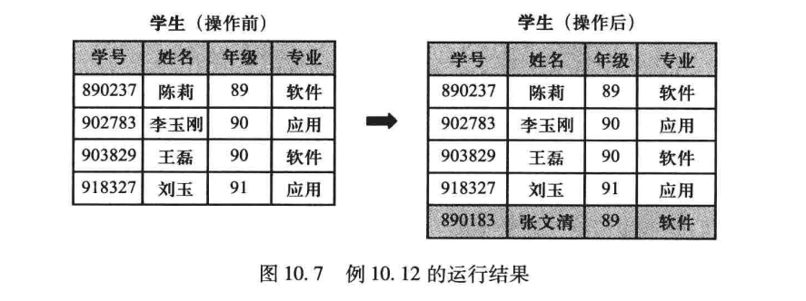
②利用SQL进行数据库内容的添加、修改与删除
当表结构定义完毕后，接下来就可以进行向该表中添加数据、修改数据或删除数据等操作。
插入数据
当一个表刚建立时，表中是没有数据的，这时就需要向表中插入数据，这可由INSERT语句实现，INSERT语句的基本语法格式如下:
INSERT INTO表名[(列名1,…,列名n)]
VALUES(对应列名1 的值,…,对应列名n 的值);
例：向“学生”表中插入一条记录的数据。
INSERT INTO 学生 VALUES(“890183”,“张文青”,“89”,“软件”);

Slide 39
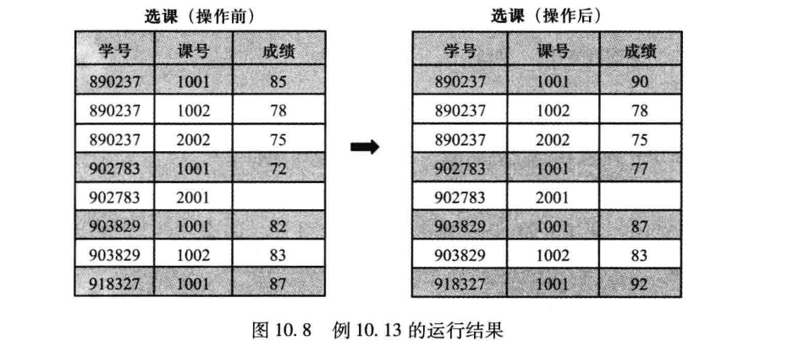
修改数据
修改数据操作就是要对存储在数据库中的某些记录作修改，可用UPDATE语句完成，UPDATE 语句的基本语法格式如下:
UPDATE表名 SET 列名1=表达式1[,列名2 =表达式2[,]]
[ WHERE 条件];
该语句的功能是对由表名指定的表进行修改。修改时，对表中满足条件的行，将用表达式的值替换相应列的值。
例：将“选课”表中的 1001 号课的所有成绩提高5 分。
UPDATE 选课
SET成绩=成绩+5
WHERE课号=“1001”;

Slide 40
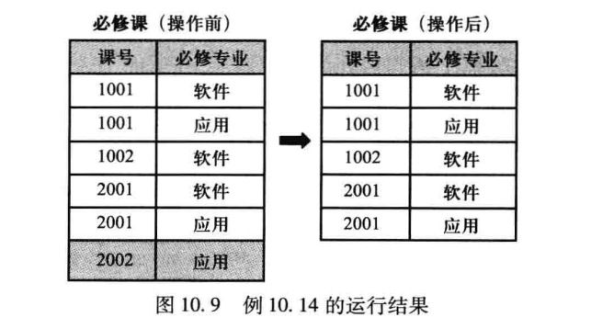
删除数据
若要删除数据库中的某些元组，可用 DELETE语句，DELETE 语句的基本语法格式如下:
DELETE FROM表名 [WHERE条件];
该语句的功能是从由表名指定的表中删除满足条件的行，当不选择WHERE子句时，表示删除表中全部数据。
例 10.14从“必修课”表中将2002号课去掉。
DELETE FROM 必修课
WHERE 课号=“2002”;

Slide 41
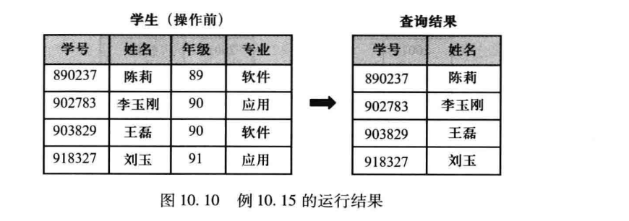
②利用 SQL 进行数据库内容的查询
经过前面两个步骤，基本表结构的定义已经完成，数据也已经输入到了数据库中。然而建立数据库的目的并不只是为了保存数据，而是要使用数据。数据被使用的频率越高，其价值就越大。
通过建立的数据库，可以获取许多信息。SQL 语言给出了统一、简单而又功能丰富的查询语句形式，其基本语句格式如下:
SELECT [DISTINCT] 列名1 [,列名2…]
FROM表名1 [, 表名2…]
[WHERE条件1]
[GROUPBY 列名i1 [,列名i2..][HAVING条件2]]
[ORDER BY表达式1 [ASC/DESC]..]
例：列出学生的学号和姓名。
SELECT 学号,姓名
FROM学生;
该语句形式可以实现数据库上的任何查询和统计。

Slide 42
什么是数据仓库

Slide 43
数据仓库(DataWarchouse)定义：一个面向主题的、集成的、相对稳定的、反映历史变化的数据集合，用于支持管理决策。
与数据库比较可知数据库是面向事务的设计，数据仓库是面向主题的设计。数据库一般存储在线交易数据，
数据仓库存储的一般是历史数据。
数据库为捕获数据而设计，数据
仓库为分析数据而设计。
一个典型的数据仓库系统通
常包含数据源、数据存储和管理、
OLAP服务器、前端工具和应用等
4个部分，如图所示。
图 数据仓库体系架构

Slide 44
(1)数据源。数据源是数据仓库的基础，即系统的数据来源，通常包含企业的各种内部数据和外部数据。内部数据包括存在于联机事务处理(On-Line Transaction Processing,OLTP)系统中的各种业务数据和办公自动化系统中的各类文档资料等。外部数据包括各类法律法规、市场信息、竞争对手的信息，以及各类外部统计数据和其他相关文档等。
(2)数据存储和管理。数据存储和管理是整个数据仓库的核心。在现有各业务系统的基础上,对数据进行抽取、转换，并加载到数据仓库中，按照主题进行重新组织，最终确定数据仓库的物理存储结构，同时存储数据库的各种元数据(包括数据仓库的数据字典、记录系统定义、数据转换规则、数据加载频率以及业务规则等)。对数据仓库系统的管理，也就是对相应数据库系统的管理，通常包括数据的安全、归档、备份、维护和恢复等工作。
(3)OLAP服务器。OLAP服务器对需要分析的数据按照多维数据模型进行重组，以支持用户随时从多角度、多层次来分析数据，发现数据规律与变化趋势。
(4)前端工具和应用。前端工具和应用主要包括数据查询工具、自由报表工具、数据分析工具、数据挖掘工具和各类应用系统。

Slide 45
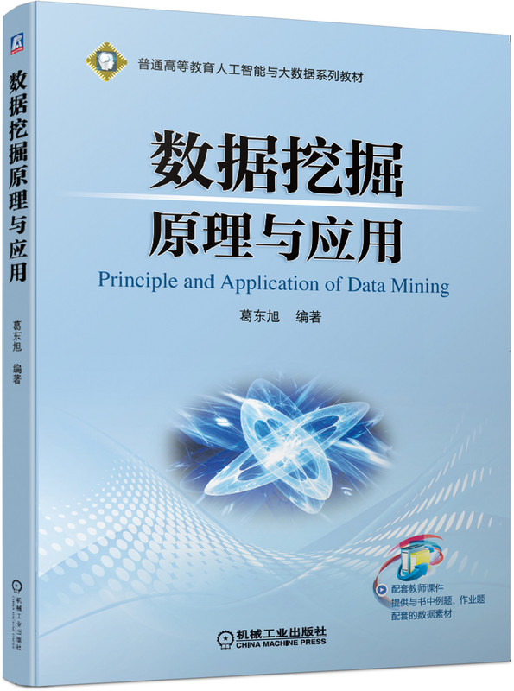
什么是数据挖掘

Slide 46
数据挖掘(Data Mining)定义：从大量的、不完全的、有噪声的、模糊的、随机的实际应用数据中，提取隐含在其中的、人们事先不知道的、但又是潜在有用的信息和知识的过程。
近年来，数据挖掘引起了信息产业界的极大关注，其主要原因是存在大量数据可以广泛应用,并且迫切需要将这些数据转换成有用的信息和知识。获取到的信息和知识可以被广泛应用于各种领域,如商务管理、生产控制、市场分析、工程设计和科学探索等。
面对海量数据库和大量烦琐信息，如何才能从中提取有价值的知识，进一步提高信息的利用率，由此引发了一个新的研究方向:基于数据库的知识发现(knowledge discovery in database)及相应的数据挖掘(data mining)理论和技术的研究。

Slide 47
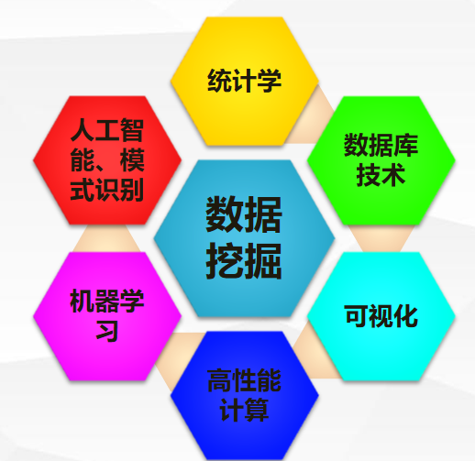
数据挖掘的特点
统计学的抽样、估计和假设检验
数据库系统提供有效的存储、索引和查询处理支持
可视化
算法和高性能计算（最优化、进化计算）
机器学习的搜索算法、建模技术和学习理论
人工智能、模式识别和分布式技术也能帮助处理海量数据
信息论、信号处理、可视化和信息检索
数据挖掘是多学科的产物

Slide 48
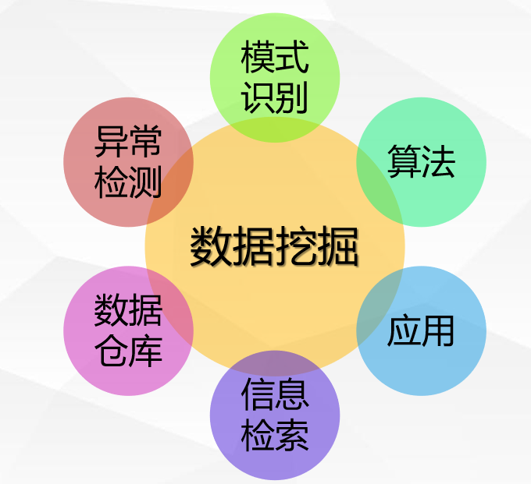
数据挖掘是多技术的产物

Slide 49
数据挖掘的过程

Slide 50







数据挖掘的过程
数据挖掘的商业思路
数据
知识
商业决策
商业问题
工具
数据挖掘
行业经验

Slide 51



数据挖掘的过程
数据挖掘的技术思路
数据
数据挖掘算法
(隐含)模型
数据预处理

Slide 52
数据挖掘的过程
数据挖掘是一个反复迭代的人机交互处理过程。该过程需要经历多个步骤，并且很多决策需要由用户提供
从宏观上看，数据挖掘过程主要由三个部分组成，即数据准备、数据挖掘和结果的解释评估。

Slide 53







数据准备
数据挖掘
解释评估
解释评估
数据挖掘
数据转换
知识
模式
预处理
转换后数据
数据选择
预处理后数据
数据集成
目标数据
数据
数据源

Slide 54
数据准备
数据挖掘
解释评估
数据集成中，应熟悉相关的背景知识，确定用户需求。
数据集成是把不同来源、格式、特点性质的数据在逻辑上或物理上有机地集中，从而为企业提供全面的数据共享。
目前通常采用联邦式、基于中间件模型和数据仓库等方法来构造集成的系统。
通过应用和数据平台间的数据交换对数据进行整合，主要是为了解决数据的分布性和异构性的问题，它是整个数据挖掘项目的基础。
解释评估
数据挖掘
数据转换
知识
模式
预处理
转换后数据
数据选择
预处理后数据
数据集成
目标数据
数据
数据源

Slide 55
数据选取是从所积累的海量原始数据中，选择用于数据挖掘处理的目标数据的过程。需要根据数据本身的性质，结合数据挖掘的最终目标要求，综合考虑用户的需求，参考商业概念并运用行业、领域的相关知识，选取相关数据或样本。
解释评估
数据准备
数据挖掘
解释评估
数据挖掘
数据转换
知识
模式
预处理
转换后数据
数据选择
预处理后数据
数据集成
目标数据
数据
数据源

Slide 56
数据准备
数据挖掘
解释评估
对选出的数据再处理，检查数据的完整性及一致性，消除噪声，滤除与数据挖掘无关的冗余数据，根据时间序列和已知的变化情况，利用统计等方法填充丢失的数据。
解释评估
数据挖掘
数据转换
知识
模式
预处理
转换后数据
数据选择
预处理后数据
数据集成
目标数据
数据
数据源

Slide 57
数据准备
数据挖掘
解释评估
根据知识发现的任务对经过预处理的数据进行再处理，主要是通过投影或利用数据库的其他操作减少数据量。
解释评估
数据挖掘
数据转换
知识
模式
预处理
转换后数据
数据选择
预处理后数据
数据集成
目标数据
数据
数据源

Slide 58
数据准备
数据挖掘
解释评估
根据用户的要求，确定数据挖掘要发现的知识类型。因为对数据挖掘的不同要求会在具体的知识发现过程中采用不同的知识发现算法。如分类、总结、关联规则、聚类等。
解释评估
数据挖掘
数据转换
知识
模式
预处理
转换后数据
数据选择
预处理后数据
数据集成
目标数据
数据
数据源

Slide 59
在数据挖掘阶段具体包括以下几项任务:
确定挖掘目标:根据用户的要求，确定数据挖掘要发现的知识含义和类型。根据对数据挖掘的不同要求，在具体的知识发现过程中会采用不同的知识发现算法及其配置和参数。
选择算法:根据确定的任务选择合适的数据挖掘算法,包括选取合适的模型，设计合理的配置和设置最佳的参数等。主要算法包括分类、聚类、相关分析和回归分析等。
数据挖掘:运用上一过程所选择的算法，从数据库中提取用户感兴趣的知识,并以一定的方式进行表示(如产生式规则等)，形成相应的模式。这是整个数据挖掘过程中非常重要的步骤。
模式解释:对在数据挖掘步骤中发现的模式(知识)进行解释和评估。对于评估所可能发现的模式中的冗余或无关内容，应予剔除。如果模式不能满足用户的要求，就需要返回到前面的某些处理步骤中反复提取。

Slide 60
数据准备
数据挖掘
解释评估
运用选定择的算法，从数据集中提取用户感兴趣的知识，并以一定的方式表示出来（如产生式规则等）。
解释评估
数据挖掘
数据转换
知识
模式
预处理
转换后数据
数据选择
预处理后数据
数据集成
目标数据
数据
数据源

Slide 61
数据准备
数据挖掘
解释评估
对所建立的模型及结果进行评价,确认模型和结果的可信度和功能性,将所发现的知识以用户能了解的方式呈现给用户，并返回到最初提出的商业或管理的问题上来。
解释评估
数据挖掘
数据转换
知识
模式
预处理
转换后数据
数据选择
预处理后数据
数据集成
目标数据
数据
数据源

Slide 62
挖掘结果所提供的对商业或管理问题的决策支持信息的适用性,可以通过多种手段进行检验,可以通过挖掘工具在数据处理过程中所产生的结果数据和检验数据来进行检验,也可以直接使用原始的样本数据来进行检验，或使用另外一批能够反映客观实际规律性的数据来进行检验。
如果达不到预期的要求，则需要考虑几个方面的因素:
对问题的理解是否有所偏差？
用于建立模型的数据样本是否缺乏代表性？
建立模型的技术手段是否有效，模型是否完善等等？
对于发现的问题,可以返回到相应的处理环节中去进行调整并解决。只有通过各项检验,确定挖掘模型体现了符合实际的规律性，才能确定其所获得决策支持信息的价值，进而完成整个数据挖掘的处理过程。

Slide 63
数据准备
数据挖掘
解释评估
最终，将发现的知识以用户能了解的方式呈现给用户。
解释评估
数据挖掘
数据转换
知识
模式
预处理
转换后数据
数据选择
预处理后数据
数据集成
目标数据
数据
数据源

Slide 64
数据挖掘de过程
1.数据准备
2.数据选取
3.数据预处理
4.数据变换
5.确定数据挖掘目标
6.选择算法
7.数据挖掘算法（模型）
8.模式解释
9.知识评价
数据挖掘算法占据非常重要的地位，它主要是利用某些特定的知识发现算法，在一定的运算效率范围内，从数据中发现出有关知识，决定了整个数据挖掘过程的效果与效率。

Slide 65
数据挖掘的应用

Slide 66
数据挖掘的应用
-生产与商务领域
市场分析与管理
数据集及来源
产品的生产和销售数据
电商网页的访问和点击数据
信用卡交易
会员卡
打折优惠卷
顾客投诉
(公共) 生活时尚研究

Slide 67
数据挖掘的应用
-生产与商务领域
市场分析与管理
目标营销(target marketing)
由兴趣, 收入水平, 消费习惯等确定顾客群，进行精准营销
购物篮分析
啤酒尿布案例
确定顾客随时间变化的购买模式
个人帐号到联合帐号的转变：结婚等
交叉销售分析(Cross-market analysis)
产品销售之间的关联/相关
基于关联信息的预测

Slide 68
数据挖掘的应用
-生产与商务领域
检测不适当的医疗处置
澳大利亚健康保险会(Australian Health Insurance Commission) 发现许多全面的检查是请求做的, 而不是实际需要的 (每年节省100万澳元).
检测电话欺骗
电话呼叫模式: 通话距离, 通话时间, 每天或每周通话次数. 分析偏离期望的模式.
英国电讯(British Telecom)识别频繁内部通话的呼叫者的离散群, 特别是移动电话, 超过数百万美元的欺骗.
零售
分析家估计, 38%的零售业萎缩是由于不忠诚的雇员造成的.
市场分析与管理
风险分析与管理
欺骗检测与管理
汽车保险: 检测这样的人, 他/她假造事故骗取保险赔偿
洗钱: 检测可疑的金钱交易 (US Treasury's Financial Crimes Enforcement Network)
医疗保险 : 检测职业病患者, 医生和介绍人圈

Slide 69
数据挖掘的应用
-生产与商务领域
市场分析与管理
风险分析与管理
欺骗检测与管理
企业运营与管理
财经规划和资产评估
资源规划
竞争

Slide 70
其它应用
文本挖掘 (新闻组, email, 文档资料)
流数据挖掘(Stream data mining)
Web挖掘
DNA 数据分析

Slide 71

案例 - 电信行业客户关系管理
客户消费模式分析
客户市场推广分析
客户欠费分析和动态防欺诈
客户流失分析

Slide 72
案例 - 金融企业应用
Credilogros Cía Financiera S.A.
阿根廷第五大信贷公司，资产估计价值为9570万美元。
一项重要工作就是识别与潜在预付款客户相关的潜在风险，以便将承担的风险最小化。
搭建信贷申请系统
公司核心系统+信用报告公司系统交互的决策引擎来处理信贷申请
低收入客户群体的风险评分工具
整合数据挖掘软件SPSS Modeler，快速处理
Credilogros平均每月使用该系统处理35000份申请，仅在3个月后就将贷款失误减少了20%

Slide 73

应用：竞技运动
美国NBA教练利用IBM公司提供的IBM Advanced Scout数据挖掘工具，分析NBA的统计数据 ( 阻挡投篮, 助攻, 和犯规 )，临场决定替换队员，获得了对纽约小牛队和迈艾米热队的竞争优势
数据挖掘揭示13个隐藏的NBA球员位置

Slide 74

应用：生物信息
生物信息或基因数据挖掘
基因的组合千变万化，得某种病的人的基因和正常人的基因到底差别多大？
能否找出其中不同的地方，进而对其不同之处加以改变，使之成为正常基因？
这都需要数据挖掘技术的支持。

Slide 75

应用：生物信息
生物信息或基因的数据挖掘，在数据的复杂程度、数据量还有分析和建立模型的算法上，都非常复杂
从分析算法上讲，更需要一些新的和好的算法
正在研究，尚未成熟

Slide 76
数据挖掘系统结构

Slide 77

数据挖掘不仅仅是对数据进行计算性的分析和统计，同时涉及数据的检索、组织、整理、存储、分析和应用等过程。数据挖掘的典型的系统结构如图所示,包括数据库、数据仓库或其他信息库、数据库或数据仓库服务器、数据挖掘引擎、模式评估模块、图形用户界面、知识库几个部分。

Slide 78
数据库、数据仓库或其他信息库:这是一个或一组数据库、数据仓库、电子表格或其他类型的信息库。可以在数据上进行数据清理和集成。
数据库或数据仓库服务器:根据用户的数据挖掘请求，数据库或数据仓库服务器负责提取相关数据。
数据挖掘引擎:这是数据挖掘系统的基本部分，由一组功能模块组成，用于特征化、关联、分类、聚类分析以及演变和偏差分析。
模式评估模块:使用兴趣度度量，并与数据挖掘模块交互，以便将搜索聚焦在有趣的模式上。
图形用户界面:在用户和数据挖掘系统之间通信，允许用户与系统交互，指定数据挖掘的具体任务。
知识库:这是领域知识，用于指导搜索或评估结果模式的兴趣度。

Slide 79
面向应用的系统构
银行、电信、零售、保险…
各行业电子商务系统、平台…
制药、生物、科学研究…
行业应用层
相关行业
CRM
产品推荐
客户细分
客户流失分析
客户响应…
WEB挖掘
网站结构优化
网页推荐
商品推荐…
基因挖掘
基因表达分析
基因功能分析…
商业应用
商业逻辑层
商业模型
关联规则、序列模式、分类、聚类、偏差分析…
算法层
挖掘算法

Slide 80
数据挖掘面临的挑战

Slide 81
数据挖掘所面临的挑战
数千兆字节(terabytes)
数据规模可伸缩
数据规模变化较大，海量数据集越来越普遍
算法必须是可伸缩的（scalable）
例如，当要处理的数据不能放进内存时，可能需要非内存算法
使用抽样技术或开发并行和分布算法也可以提高可伸缩程度
可伸缩可能还需要新的数据结构，以有效的方式访问个别记录

Slide 82
数据挖掘所面临的挑战
高维性
具有数以百计或数以千计属性的数据集
生物信息学：涉及数千特征的基因表达数据
不同地区温度测量：维度（特征数）的增长正比于测量的次数
为低维数据开发的数据分析技术不能很好地处理高维数据
某些数据分析算法，随着维度（特征数）的增加，计算复杂性迅速增加

Slide 83
数据挖掘所面临的挑战
异种数据和复杂数据
传统的数据分析方法只处理包含相同类型属性的数据集
非传统的数据类型的出现需要能够处理异种属性的技术
半结构化文本和超链接的Web页面信息
具有序列和三维结构的DNA数据
地球表面不同位置上的时间序列测量值（温度、气压等）的气象数据
数据中的联系
如时间和空间的自相关性、图的连通性、半结构化文本和XML文档中元素之间的父子联系

Slide 84
数据挖掘所面临的挑战
数据的所有权与分布
数据地理上分布在属于多个机构的资源中
需要开发分布式数据挖掘技术
协调访问权限
分布式数据挖掘算法面临的主要挑战包括
如何降低执行分布式计算所需的通信量？
如何有效地统一从多个资源得到的数据挖掘结果？
如何处理数据安全性问题？

Slide 85
数据挖掘所面临的挑战
非传统的分析
传统的统计学方法：假设-检验模式
提出一种假设，设计实验来收集数据，然后针对假设分析数据
当前的数据分析任务常常需要产生和评估数以千计的假设
希望自动地产生和评估假设导致了一些数据挖掘技术的开发

Slide 86

云计算

Slide 87


目
录
云计算——大数据的计算
云计算发展现状
云计算的服务模式和类型
云计算数据中心
云计算压倒性的成本优势

Slide 88
(2)云计算——大数据的计算
《云计算》第三版配套PPT课件
大数据与云计算的关系
G=f(x)
我们的目标
云计算
大数据

Slide 89

云计算长定义
云计算是一种商业计算模型。它将计算任务分布在大量计算机构成的资源池上，使各种应用系统能够根据需要获取计算力、存储空间和信息服务。
云计算短定义
云计算是通过网络按需提供可动态伸缩的廉价计算服务。

Slide 90







(2)云计算——大数据的计算
《云计算》第三版配套PPT课件
云计算的7个特点
超大规模
虚 拟 化
高可靠性
通 用 性
高可伸缩性
按需服务
极其廉价

Slide 91

水资源获取方式
为了更好地理解云计算的内涵，这里给出一个形象的类比。实际上，IT资源获取方式的变革所走过的道路,和水资源获取方式的变革所走过的道路，是基本类似的。想一想水资源的获取方式经历了怎样的变革……

Slide 92

(1)初期成本高，周期长。为了喝到水，就需要挖一口井，不仅需要投人几万元的成本，还需要等待半个月到1个月才能喝到水。
(2)后期需要自己维护。在水井的使用过程中，可能出现井壁坍塌、水质变坏、打水的水桶损坏等各种问题，这些都要靠用户自己去维护，成本较高。
(3)供水量有限。一口井每天的来水量是有限的，只能满足少量家庭的用水需求，要让一口井供应整个城市，显然是不可能的。
水资源获取方式——挖井取水

Slide 93


水资源获取方式——自来水
(1)初期零成本，瞬时可获得。当我们要喝水时，不需要先去挖一口井，只要拧开水龙头,水马上就来了。
(2)后期免维护，使用成本低。 不需要关心水库淤积、自来水管道爆裂、水质变差等。自来水的使用价格极其低廉，“按量计费”1吨水收取5元。
(3)在供水量方面“予取予求”。只要用户交得起水费，想要多少水，都可以获得持续的供给。
自来水的出现彻底颠覆了人类社会获取水资源的方式。用户无须知道自来水的背后包含很多技术，比如饮水工程、水库建造、水质净化和高压供水等。从商业模式角度来说，自来水代表了一种全新的获取水资源的商业模式，有了自来水，家家户户不再需要去挖井，只需要购买自来水公司的水资源服务。

Slide 94



在传统的方式下，企业通过自建机房的
方式来获得IT资源。
企业用户
云计算模式
租用云端资源
从商业模式角度而言,本质上，云计算就是和自来水几乎一模一样的新的商业模式。
云计算的出现,彻底颠覆了人类社会获得IT资源的方式。都由“云”提供这里的IT资源（CPU的处理能力、磁盘的存储空间、网络带宽、系统、软件等）。
在云计算的方式下，企业不需要自建机房，只要接入网络，就可以从“云端”租用各种IT资源，如图所示。
（1）初期零成本，瞬时可获得
（2）后期免维护，使用成本低
（3）在供应IT资源量方面“予取予求”

Slide 95
目
录
云计算——大数据的计算
云计算发展现状
云计算的服务模式和类型
云计算数据中心
云计算压倒性的成本优势

Slide 96



国外云计算的先行者
亚马逊的云计算称为Amazon Web Services（AWS）
谷歌是最大的云计算技术的使用者
微软紧跟云计算步伐，推出了Windows Azure操作系统

Slide 97
中国十大云计算公司排名
中国十大云计算公司排名是阿里巴巴、中国电信、腾讯、华为、百度、金山、中国移动、京东、中国联通和中科曙光（排名数据南方财富网）。云计算是通过网络“云”将巨大的数据计算处理程序分解成无数个小程序，然后通过多部服务器组成的系统进行处理和分析这些小程序得到结果并返回给用户。云计算是分布式计算、效用计算、并行计算、网络存储、热备份冗杂和虚拟化等计算机技术混合演进并跃升的结果。中国云计算产业生态链的构建正在进行中，在政府的监管下，云计算服务提供商与软硬件、网络基础设施服务商以及云计算咨询规划、交付、运维、集成服务商、终端设备厂商等一同构成了云计算的产业生态链，为政府、企业和个人用户提供服务。

Slide 98



国内云计算崛起代表企业
阿里云在中国的市占率连续多年霸占第一，且市占率超过排名2-4位的厂商之和。阿里云自主研发的超大规模通用计算操作系统飞天，可以将遍布全球的百万级服务器连成一台超级计算机，以在线公共服务的方式为社会提供计算能力。

Slide 99
目
录
云计算——大数据的计算
云计算发展现状
云计算的服务模式和类型
云计算数据中心
云计算压倒性的成本优势

Slide 100



(2)云计算——大数据的计算
《云计算》第三版配套PPT课件
云计算按服务模式大致分为三类：
将软件作为服务
SaaS（Software as a Service）
针对性更强，它将某些特定应用软件功能封装成服务
如：Salesforce online CRM
https://help.gitee.com/enterprise/introduce/index
专用
将平台作为服务
PaaS（Platform as a Service）
对资源的抽象层次更进一步，提供用户应用程序运行环境
如：Google App Engine
Microsoft Windows Azure
将基础设施作为服务
IaaS（Infrastructure as a Service）
将硬件设备等基础资源封装成服务供用户使用
如：Amazon EC2/S3
通用

Slide 101
数据即服务DaaS
DaaS是Data-as-a-service（数据即服务），是继 IaaS、PaaS、SaaS之后又一个新的服务概念。数据即服务(Data-as-a-Service，DaaS)通过资源的集中化管理，为提升IT效率以及系统性能指明了方向。因此DaaS在过去的几年中得到了许多CIO的青睐，它包含的主要技术有数据虚拟化、数据集成、SOA、BPM以及PaaS等。

Slide 102
《云计算》第三版配套PPT课件
云计算实现机制
SOA构建层
服务接口
服务注册
服务查找
服务访问
服务工作流
管理中间件层
用户管理
账号管理
用户环境配置
用户交互管理
使用计费
安
全
管
理
身份认证
访问授权
任务管理
映像部署和管理
任务调度
任务执行
生命期管理
综合防护
资源管理
负载均衡
故障检测
故障恢复
监视统计
安全审计
资源池层
计算资源池
存储资源池
网络资源池
数据资源池
软件资源池
物理资源层
计算机
存储器
网络设施
数据库
软件

Slide 103
云计算实现机制
《云计算》第三版配套PPT课件
封装云计算能力成标准的Web Services服务，
并纳入到SOA体系
云计算的资源管理，并对众多应用任务进行调度，使资源能够高效、安全地为应用提供服务
SOA
构建层
管理
中间件层
云计算体系结构
计算机、存储器、网络设施、数据库和软件等
物理
资源层
资源池层
将大量相同类型的资源构成同构或接近同构的资源池
管理中间件层和资源池层是云计算技术的最关键部分，SOA构建层的功能更多依靠外部设施提供。

Slide 104
云计算实现机制
《云计算》第三版配套PPT课件
云计算的管理中间件层
均衡使用云资源节点，检测节点故障并试图恢复或屏蔽之，并对资源的使用情况进行监视统计
执行用户或应用提交的任务，包括完 成用户任务映象（Image）的部署和管理、任务调度、任务执行、任务生 命期管理等
资源管理
任务管理
实现云计算商业模式的一个必不可
少的环节，包括提供用户交互接口、管理和识别用户身份、创建用户程序的执行环境、对用户的使用进行计费等
用户管理
安全管理
保障云计算设施的整体安全，包括身份认证、访问授权、综合防护和安全审计等

Slide 105
云计算的类型
云计算包括公有云、私有云和混合云种类型。
公有云面向所有用户提供服务，只要是注册付费的用户都可以使用，比如AWS;
私有云只为特定用户提供服务,比如大型企业出于安全考虑自建的云计算环境,只为企业内部提供服务;
混合云综合了公有云和私有云的特点,因为,对于一些企业而言，一方面出于安全考虑需要把数据放在私有云中，另一方面希望可以获得公有云的计算资源，为了获得最佳的效果，就可以把公有云和私有云进行混合搭配使用。

Slide 106
目
录
云计算——大数据的计算
云计算发展现状
云计算的服务模式和类型
云计算数据中心
云计算压倒性的成本优势

Slide 107

云计算数据中心
《云计算》第三版配套PPT课件
“信息时代核电站”—Google数据中心

Slide 108


数据中心是云计算的温床
云计算推动数据中心向虚拟化和云架构的转型，不断提高IT基础架构的灵活性，以降低IT、能源和空间成本，从而让客户能够快速地提高业务敏捷性
“那些正在兴建最大规模数据中心的公司一般都在云计算方面拥有巨大野心”
--《数据中心知识》杂志主编 Rich Miller

Slide 109
当我们使用云计算服务商提供的云存储服务、把数据保存在“云端”时,最终数据会被存放在哪里呢?“云端”只是一个形象的说法，实际上这些云端的数据实际上是被保存在全国各地修建的大大小小的数据中心里。
云计算数据中心包含一整套复杂的设施，包括刀片服务器、宽带网络、环境控制设备、监控设备以及各种安全装置等。数据中心是云计算的重要载体，为云计算提供计算、存储、带宽等各种资源，为各种平台和应用提供运行支撑环境。 数据中心里的CPU、内存、磁盘带宽等IT资源汇集成一个庞大的IT资源池，然后通过计算机网络分发给千家万户。
国际IT“巨头”公司纷纷投人巨资在全球范围内大量修建数据中心，旨在掌握云计算发展的主导权。
在国内，建设云计算数据中心成为国家和地方社会发展战略的组成部份。内紫古提出了“西数东输”发展战略，即把本地数据中心的数据通过网络提供给其他省份用户使用。阿里巴巴在甘肃省玉门市建设的数据中心，是中国第一个绿色环保的数据中心，电力全部来自风力,用祁连山融化的雪降低数据中心产生的热量。贵州被公认为中国南方最适合建设数据中心的地方，目前,中国移动、联通、电信三大运营商都将南方的数据中心建在贵州。2015年，整个贵州省的服务器有20余万台，未来计划建设服务器约200万台。

Slide 110
目
录
云计算——大数据的计算
云计算发展现状
云计算的服务模式和类型
云计算数据中心
云计算压倒性的成本优势

Slide 111

全球企业IT开销发展趋势
(5)云计算压倒性的成本优势
《云计算》第三版配套PPT课件
Source: IBM Corporate Strategy analysis of IDC data, Sept. 2007

Slide 112
(5)云计算压倒性的成本优势
《云计算》第三版配套PPT课件
中型数据中心和特大型数据中心的成本比较
项目 | 中型数据中心成本 | 特大型数据中心成本 | 比率
网络 | $95 每 Mb/秒/月 | $13 每 Mb/秒/月 | 7.3
存储 | $2.20 每 GB/月 | $0.40 每 GB/月 | 5.7
管理 | 每个管理员约管理140个服务器 | 每个管理员管理1000个服务器以上 | 7.1

Slide 113
(5)云计算压倒性的成本优势
《云计算》第三版配套PPT课件
美国不同地区电力价格的差异
价格 | 地点 | 可能的定价原因
3.6美分 | 爱达荷州 | 水力发电，没有长途输送
10.0美分 | 加州 | 电力在电网上长途输送，湾区的输送线有限， 加州不允许煤电
18.0美分 | 夏威夷 | 发电的能源需要海运到岛上

Slide 114

(5)云计算压倒性的成本优势
《云计算》第三版配套PPT课件
某典型网站的流量数据
提供弹性的服务，在超大资源池中动态分配和释放资源
云计算平台的规模极大，比较容易平稳整体负载
资源利用率达到80%左右，是传统模式5～7倍

Slide 115
(5)云计算压倒性的成本优势
《云计算》第三版配套PPT课件
云计算较之传统方式的性价比优势
10%~15%
80%
硬件成本
资源利用率
>30倍
成 本
电价
管理费用
节约总成本
5~7倍
云计算将计算变成了大众用得上和用得起的“水和电”

Slide 116

大数据

Slide 117
(1)大数据概念
《大数据》PPT课件
全球数据总量变化图
(EB)
(年份)

Slide 118



(1)大数据概念
《大数据》PPT课件
为什么全球数据量增长如此之快？
数据产生方式的改变
人类的活动越来越依赖数据
人类的日常生活已经与数据密不可分
科学研究进入了“数据科学”时代
各行各业也越来越依赖大数据手段来开展工作

Slide 119

何谓大数据？
海量数据或巨量数据，其规模巨大到无法通过目前主流的计算机系统在合理时间内获取、存储、管理、处理并提炼以帮助使用者决策。
定
义

Slide 120


(1)大数据概念
《大数据》PPT课件
以视频为例，连续不间断监控过程中，可能有用的数据仅仅有一两秒，但是具有很高的商业价值
价值密度低（Value）
数据量大（Volume）
在成本可接受的条件下，通过快速采集、发现和分析，从大量、多种类别的数据中提取价值的体系架构。
存储的数据量巨大，PB级别是常态，因而对其分析的计算量也大。
快速（Velocity）
4V
数据增长速度快，而且越新的数据价值越大，这就要求对数据的处理速度也要快，以便能够从数据中及时地提取知识，发现价值。
1C
多样（Variety）
数据的来源及格式多样，数据格式除了传统的结构化数据外，还包括半结构化或非结构化数据，比如用户上传的音频和视频内容。而随着人类活动的进一步拓宽，数据的来源更加多样。
复杂度（Complexity）
对数据的处理和分析的难度大。

Slide 121
1）大数据安全问题
(2)大数据基础知识
《大数据》PPT课件
隐私和个人信息安全问题
在大数据时代，个人隐私有可能被曝光
在大数据时代，个人生活细节有可能被利用预测个人生活的轨迹和全貌。
人类进入大数据时代以来，数据泄密事件时有发生。
国家安全问题
大数据成为国家之间博弈的新战场
自媒体平台成为影响国家意识形态安全的重要因素

Slide 122



2）大数据思维
(2)大数据基础知识
《大数据》PPT课件
全样而非抽样
数据太多，无法保存和分析，统计学采用抽样
效率而非精确
追求效率
不是追求精确

Slide 123

2）大数据思维
(2)大数据基础知识
《大数据》PPT课件
全样而非抽样
数据太多，无法保存和分析，统计学采用抽样
效率而非精确
追求效率
不是追求精确

Slide 124



相关而非因果
用户在网店购买一本书
网店自动推荐相关的另一本书
以数据为中心
数据驱动方法的优势越来越明显，最终完成了从量变到质变的飞跃。如今很多需要类似人类智能才能做的事情，计算机已经可以胜任了，这得益于数据量的增加。
全世界各个领域数据不断向外扩展，数据之间的关联性极大地增强。
我为人人，人人为我
每个使用导航软件的智能手机用户，一方面可以获得导航实时
信息，一方面，每个用户又在为交通大数据增添有益实时数据。

Slide 125


3）大数据伦理
(2)大数据基础知识
《大数据》PPT课件
“大数据伦理问题”属于科技伦理的范畴，指的是由于大数据技术的产生和使用而引发的社会问题，是集体和人与人之间关系的行为准则问题。大数据伦理问题表现为：
隐私泄露问题
数据安全问题
数字鸿沟问题
数据独裁问题
数据垄断问题
数据的真实可靠问题
人的主体地位问题
即先进技术的成果不能为人公正分享，于是造成“富者越富、穷者越穷”的情况。
迫使人们成为数据的奴隶，必须完全依赖数据的预测和结论才能做出最终的决策。
有些企业为了获取更高的经济利益，而故意地不进行数据信息的共享。

Slide 126
4）数据共享
(2)大数据基础知识
《大数据》PPT课件
数据孤岛问题
随着大数据产业的发展，政府、企业和其他主体掌握着大量的数据资源，然而由于缺乏数据共享交换协同机制，“数据孤岛”问题逐渐显现。所谓数据孤岛，简单来说，就是在政府和企业里,各个部门各自存储数据，部门之间的数据无法共通，这导致这些数据像一个个孤岛一样缺乏关联性，没有办法充分利用数据，发挥数据的最大价值。
数据孤岛问题的消除方法
立足于数据资源的共享互换；促进准确及时的数据信息传递。

Slide 127
5）数据开放
(2)大数据基础知识
《大数据》PPT课件
随着大数据时代的发展和智慧服务型政府的创建，数据作为最重要的基石和原料，正在得到各利益相关者的普遍重视，政府数据的资源优势和应用市场优势日益凸显，政府数据资源的共享与开放已成为世界各国政府的共识。政府数据是指由政府或政府所属机构产生的或委托产生的数据与信息，政府数据开放强调政府原始数据的开放。与传统的政府信息公开相比，政府数据开放更利于公众监督政府决策的合理性与决策依据，提升政府的管理水平和透明度，也有利于政府积累的大量数据资源可以被更好地再利用，以促进经济、社会的发展。

Slide 128
(3)数据采集与预处理
《大数据》PPT课件
大数据本身是一座金矿、一种资源，但“沉睡”的资源是很难创造价值的，它必须经过采集、清洗、处理、分析、可视化等加工处理之后，才能真正产生价值。而数据采集和预处理是具有关键意义的第一道环节。通过数据采集，可以获取传感器数据、互联网数据、日志文件、企业业务系统数据等，用于后续的数据分析。采集得到的数据需要进行预处理，数据预处理包括数据清洗、数据转换和数据脱敏。数据清洗是发现并纠正数据文件中可识别错误的一道程序，该步骤针对数据审查过程中发现的明显错误值、缺失值、异常值、可疑数据，选用适当方法进行“清理”,使“脏”数据变为“干净”数据，有利于通过后续的统计分析得出可靠的结论。数据转换是把原始数据转换成符合目标算法要求的数据。数据脱敏的目的是实现可靠保护敏感隐私数据。

Slide 129
(4)数据存储与管理
《大数据》PPT课件
数据存储与管理是大数据分析流程中的重要一环。通过数据采集得到的数据，必须进行有效的存储和管理，才能用于高效的处理和分析。数据存储与管理是利用计算机硬件和软件技术对数据进行有效的存储和应用的过程，其目的在于充分有效地发挥数据的作用。在大数据时代，数据存储与管理面临着巨大的挑战，一方面，需要存储的数据类型越来越多，包括结构化数据、半结构化数据和非结构化数据;另一方面，涉及的数据量越来越大，已经超出了很多传统数据存储与管理技术的处理范围。
因此，大数据时代涌现出了大量新的数据存储与管理技术，包括分布式文件系统和分布式数据库等。大数据时代的数据存储与管理技术，包括分布式文件系统、NewSQL和NoSQL数据库、云数据库等，一些代表性的产品包括Hadoop、HDFS、HBase、Spanner等。

Slide 130
1）分布式文件系统
(4)数据存储与管理
《大数据》PPT课件
分布式文件系统（Distributed File System）是一种通过网络实现文件在多台主机上进行分布式存储的文件系统。大数据时代必须解决海量数据的高效存储问题，为此，分布式文件系统(Distributed File System)应运而生。相对于传统的本地文件系统而言，分布式文件系统是一种通过网络实现文件在多台主机上进行分布式存储的文件系统。分布式
文件系统的设计一般采用“客户端
服务器(ClienvServer)模式，客户端
以特定的通信协议通过网络与服务
器建立连接，提出文件访同请求，
客户端和服务器可以通过设置访问
权来限制请求方对底层数据存储块
的访问。
图 分布式文件系统的整体结构

Slide 131
2）NewSQL和NoSQL数据库
NewSQL数据库
NewSQL是对各种新的可扩展、高性能数据库的简称，这类数据库不仅具有对海量数据的存储管理能力，还保持了传统数据库支持ACID和SQL等特性。
目前具有代表性的NewSQL数据库主要包括Spanner、Clustrix、GenieDB、ScalArc、Schooner、VoltDB、RethinkDB、ScaleDB、Akiban、CodeFutures、ScaleBase、Translattice、NimbusDB、Drizzle、Tokutek、JustOne DB等。
*ACID指数据库事务正确执行的四个基本要素的缩写。包含：原子性（Atomicity）、一致性（Consistency）、隔离性（Isolation）、持久性（Durability）。

Slide 132
NoSQL数据库
NoSQL是一种不同于关系数据库的数据库管理系统设计方式，是对非关系型数据库的统称，它所采用的数据模型并非传统关系数据库的关系模型，而是类似键/值、列族、文档等非关系模型。
NoSQL数据库没有固定的表结构，通常也不存在连接操作，也没有严格遵守ACID约束，因此，与关系数据库相比，NoSQL具有灵活的水平可扩展性，可以支持海量数据存储。

Slide 133
云数据库
研究机构IDC预言，大数据将按照每年60%的速度增加，其中包含结构化和非结构化数据。 如何方便、快捷、低成本地存储这些海量数据，是许多企业和机构面临的一个严峻挑战。云数据库就是一个非常好的解决方案，目前云服务提供商正通过云技术推出更多可在公有云中托管数据库的方法，将用户从繁琐的数据库硬件定制中解放出来，同时让用户拥有强大的数据库扩展能力，满足海量数据的存储需求。此外，云数据库还能够很好地满足企业动态变化的数据存储需求和中小企业的低成本数据存储需求。可以说，在大数据时代，云数据库将成为许多企业数据的目的地。

Slide 134

图 关系数据库、NoSQL、NewSQL和云数据库产品分类

Slide 135
(5)大数据处理架构Hadoop
《大数据》PPT课件
Hadoop是Apache软件基金会旗下的一个开源分布式计算平台，为用户提供系统底层细节透明的分布式基础架构。它实现了MapReduce 计算模型和分布式文件系统 HDFS等功能，在业内得到了广泛的应用。借助于Hadoop，程序员可以轻松地编写分布式并行程序，将其运行于计算机集群上，完成海量数据的存储与处理分析。Hadoop 不仅包括 HDFS 这个实现存储功能的组件，还包括实现计算功能的组件 MapReduce。

Slide 136
Hadoop生态系统
经过多年的发展，Hadoop生态系统不断完善和成熟，目前已经包含了多个子项目。除了核心的HDFS和MapReduce以外，Hadoop生态系统还包括Zookeeper、HBase、Hive、Pig、Mahout、Sqoop、Flume、Ambari等功能组件。

Slide 137
(6)数据处理与分析
《大数据》PPT课件
这数据处理与分析环)，可以利用统计学，机器学习和数据挖据方法，并结合数据处理与分术，对数据进行处理与分析，得到有价值的结果，服务干生产和生活，统计学、机器学习和挖据方法并非大数据时代的新生事物，但是，它们在大数排时代得到了新的发展一实现方以单机程序发展到分布式程序，从而充分利用计算机集群的并行处理能力，MapReduce和Spark等大数据处理技术，为高性能的大数据处理与分折提供了强有力的支撑，此外，大数据时代新生B据仓库Hive、流计算框架Storm 和Flink、大数据编程框架Beam，查询合折系统Dremel等，就地满足了企业不同应用场景的大数据处理与分析需求。

Slide 138




（7）大数据的影响
《大数据》PPT课件
对科学研究的影响 图灵奖获得者、著名数据库专家Jim Gray 博士观察并总结人类自古以来，在科学研究上，先后历经了实验、理论、计算和数据四种范式。
实验
理论
计算
数据

Slide 139
（7）大数据的影响
《大数据》PPT课件
对社会发展的影响：
大数据决策逐渐成为一种新的决策方式
大数据成为提升国家治理能力的新途径
大数据应用有力促进了信息技术与各行业的深度融合
大数据开发大大推动了新技术和新应用的不断涌现

Slide 140

（7）大数据的影响
《大数据》PPT课件
大数据的兴起使得数据科学家成为热门职业
麦肯锡报告，到2018年，在“具有深入分析能力的人才”方面，美国面临着14万到19万的缺口，“可以利用大数据分析来做出有效决策的经理和分析师”缺口则会达到150万
国内有大数据专家估算过，5年内国内的大数据人才缺口会达到130万，以大数据应用较多的互联网金融为例，这一行业每年增速达到4倍，届时，仅互联网金融需要的大数据人才就是现在需求的4倍以上
根据第四届中国贵州人才博览会发布《全国大数据人才需求指数报告》，2016年2月份，贵阳大数据人才月薪已逼近8000元

Slide 141

（8）大数据的应用
《大数据》PPT课件
大数据无处不在，包括金融、汽车、零售、餐饮、电信、能源、政务、医疗、体育、娱乐等在内的社会各行各业都已经融入了大数据的印迹。

Slide 142
附录A 中国石油物流管理信息系统可行性研究报告框架目录示意
附录B 中国石油信息技术项目招标工作流程示意图
附录C 中国石油信息技术项目招标案例简析
附录D 中国石油信息技术项目管理软件平台简介
附录E 中国石油A1项目实施实践
附录F 中国石油健康安全环保信息系统管理办法(建议稿)
附录G 中国石油信息系统安全控制相关表单概览
附录H 中国石油广域网与因特网接入安全建设实践

Slide 145
本讲结束，谢谢！

